Slide 1
Project Team Management

Slide 2
Group discussion
Team và Group khác nhau như thế nào ?
Leader và Manager khác nhau như thế nào ?
Team | Group
Có mục tiêu chung Có nhiệm vụ để thực hiện đạt đến mục tiêu Có sự tương tác thường xuyên | Vì một lý do nào đó nên tập hợp lại với nhau Một group có thể có nhiều team Nhiều thông tin dữ liệu đa chiều, bao quát hơn
Leadership | Management
Định hướng tầm nhìn Dẫn dắt con người, tạo động lực khi cần thiết Tầm nhìn rộng & bao quát | quản lý trên một nhiệm vụ nào đó Có kế hoạch quy trình để kiểm soát một nhóm, đạt được mục tiêu chung

Slide 3
Group discussion
Có những cách nào (Chiến lược nào) để có được nhân sự cho dự án?
Tận dụng nguồn lực công ty có sẵn
Đào tạo nhân lực mới (thực tập sinh, học việc)
Tuyển dụng bên ngoài
Out Source
Tận dụng nhân sự từ đơn vị đối tác
đưa công cụ cho khách hàng tự làm

Slide 4
Group discussion
Thảo luận ưu nhược điểm của từng hình thức team
 | Team ngồi chung chỗ (Co-located team) | Team phân tán (Distributed team)
Ưu điểm | nói chuyện trực tiếp Tập trung công việc Dễ quản lý Ko tốn thời gian chờ phản hồi Dễ đưa ra quyết định Có thể tạo phòng để tập trung brain storm Dễ tạo văn hoá nhóm (thẩm thấu thông tin) | Linh hoạt thời gian địa điểm Linh hoạt về nhân sự, dễ tuyển nhân sự giỏi Ko giới hạn địa lý Tiết kiệm chi phí (văn phòng, đi lại, tuyển dụng...)
Nhược điểm | Tốn tiền địa điểm Tốn nhiều chi phí Tốn thời gian di chuyển Giới hạn địa lý | Khó quản lý Khó giao tiếp Phụ thuộc công cụ onl Phụ thuộc wifi Tốn thời gian chờ phản hồi Khó tạo văn hoá chung

Slide 5
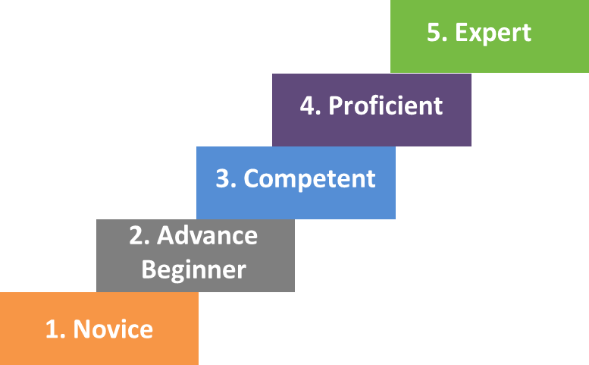
Group discussion
Phân biệt 5 mức năng lực
Novice: Lính mới tò te
Beginner: Mới vỡ lòng
Competent: Làm được
Proficient : Làm thành thạo
Expert: Chuyên gia

Slide 6
Group discussion
Trình độ | Các tiếp cận
Novice => Beginner
Beginner => Competent
Competent => Proficient
Proficient => Expert
Directing
SHU: tuân thủ
Coaching
HA: phá cách
Supporting
RI: rời xa
Delegating

Slide 7
Group discussion
Trình độ | Các tiếp cận
Novice => Beginner
Beginner => Competent
Competent => Proficient
Proficient => Expert
SHU: tuân thủ
Directing
SHU: tuân thủ
Coaching
HA: phá cách
Supporting
RI: rời xa
Delegating

Slide 8
Group discussion
Phân biệt các chiến lược phát triển nhân sự
Training | Coaching | Mentoring

Slide 9
Group discussion
Training | Coaching | Mentoring
Trainer thường được kỳ vọng là người biết trước, biết nhiều về chủ đề mà họ đào tạo | Coach không nhất thiết phải là người đã trải qua, hay biết rõ về vấn đề của coachee | Mentor là người đi trước đã thành công, hướng dẫn lại cho người đi sau
Chương trình, kiến thức sẵn có từ bên ngoài từ trainer | Cách giải quyết và nguồn lực sẵn có bên trong người coachee | Chương trình ko có sẵn, mà phụ thuộc vào câu hỏi, vấn đề của mentee

Slide 10
Group discussion
Giai đoạn | Đặc điểm/ Biểu hiện hành vi của thành viên
Forming
Storming
Norming
Performing
Adjourning

Slide 11
Group discussion
Stage | Approach | Why ?
Forming |  | định hình rule, mục tiêu, ….
Storming |  | Gợi mở để mọi người đưa ra ý kiến & tìm hướng đi chung
Norming |  | Hỗ trợ về chuyên môn, gợi ý khi cần thiết, vướng mắc
Performing |  | giao việc, trao quyền cho team tự chủ động thực hiện công việc
Directing
Coaching
Supporting
Delegating

Slide 12
Group discussion: Tháp Maslow
5
Nhu cầu hoàn thiện
Bản thân
4
Nhu cầu được ghi nhận, tôn trọng
3
Nhu cầu kết nối xã hội
2
Nhu cầu an toàn
1
Nhu cầu cơ bản, thể lý

Slide 13
Group discussion
Mức độ hiệu quả | Dạng quyền lực (ảnh hưởng)
Cao nhất
Thấp nhất
Gây ảnh hưởng
bằng đạo đức, lý tưởng
Gây ảnh hưởng
bằng kiến thức, chuyên môn
Gây ảnh hưởng
bằng phần thưởng
Gây ảnh hưởng
bằng vị trí, địa vị
Gây ảnh hưởng
bằng hình phạt

Slide 14
Group discussion
Phân biệt sự khác nhau của 5 chiến lược giải quyết xung đột
Confronting (Problem Solving, win-win)
Forcing
Compromising
Smoothing
Withdrawing

Slide 15
Group discussion
Phân biệt sự khác nhau của các cách ra quyết định
Majority | Plurality
Unanimity | Autocratic (Dictatorship)

Slide 16
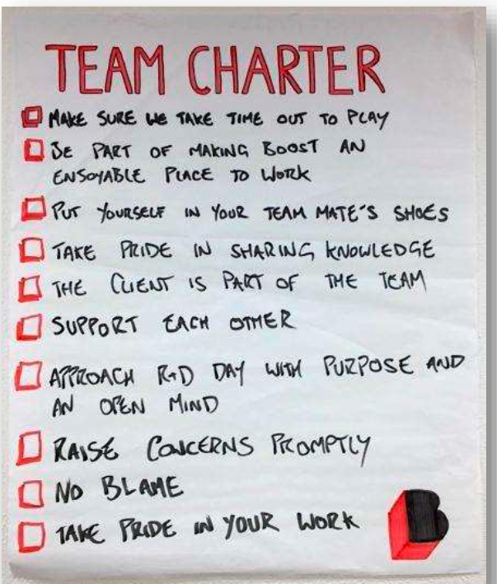
Nhóm 1 Team Charter
Mục tiêu
Cùng nhau thi đậu chứng chỉ PMP loại siêu cấp
Chia sẻ kiến thức, kinh nghiệm, trải nghiệm
Cùng tạo động lực cho nhau
Nhậu ít nhất 10 lần trước khi thi (cho nhậu online)
Các quy tắc
Tham gia các buổi học nhóm đầy đủ và đúng giờ, 2 buổi/ tuần (trốn thì uống 3 ly)
Vào trễ hoặc vắng mặt phải báo trước.
Bảo mật thông tin và hình ảnh dìm hàng của các thành viên khác
Góp ý/phản biện dựa trên tinh thần tôn trọng, xây dựng (ko nói xấu người vắng mặt)
Ráng làm xong bài tập về nhà trước khi học nhóm
Cố gắng hăng hái hơn trong giờ học chung (ít nhất là mỗi người 1 lần)

Slide 17

Group discussion
Nội dung nào mới biết?
Motivate team (Maslow, David McCelland’s, …..)
Nội dung nào cảm thấy thú vị?
5 mức gây ảnh hưởng
Herzberg’s Motivational
Coaching là khó nhất
Nội dung nào sẽ áp dụng vào công việc?
Tất cả

